Slide 1
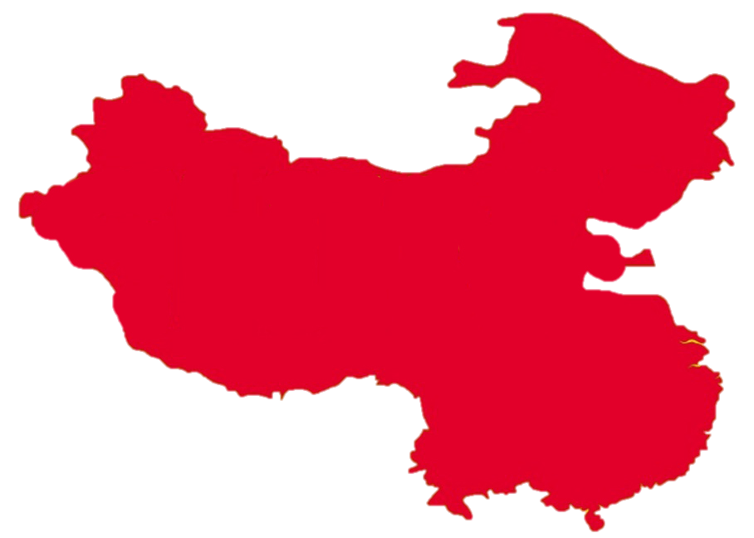
КИТАЙ

Slide 2
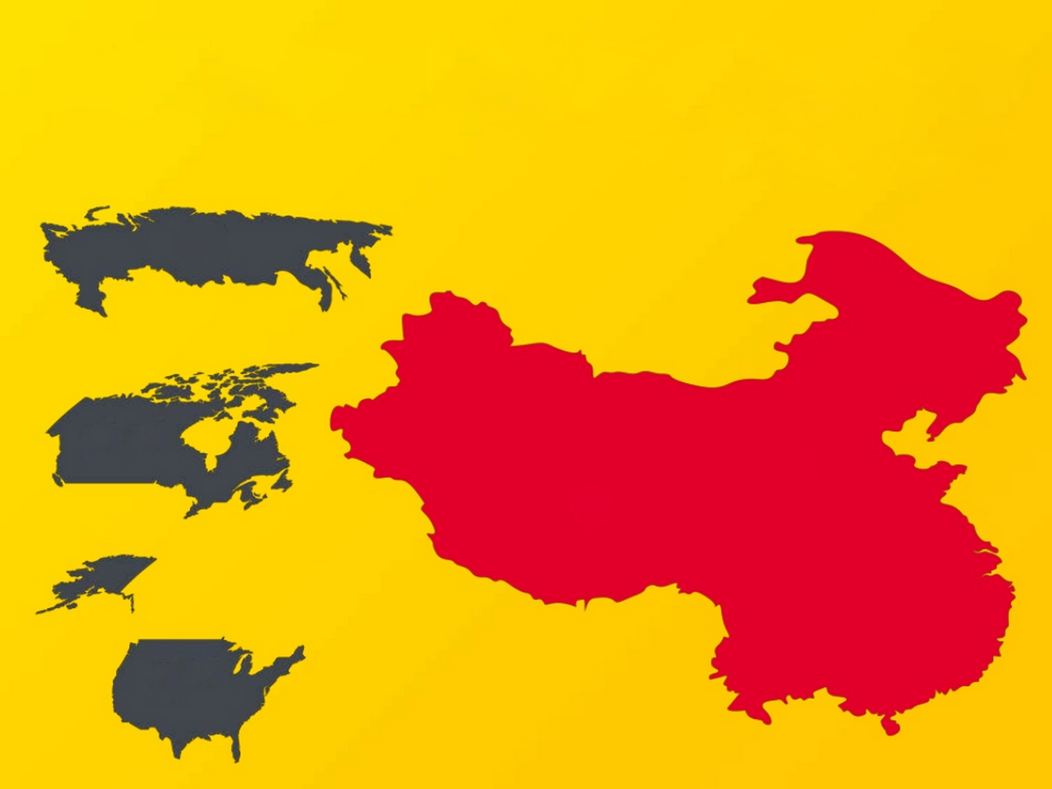
Китай четверта за площею
країна світу
1^{ша}
4^{та}
2^{га}
3^{тя}

Slide 3
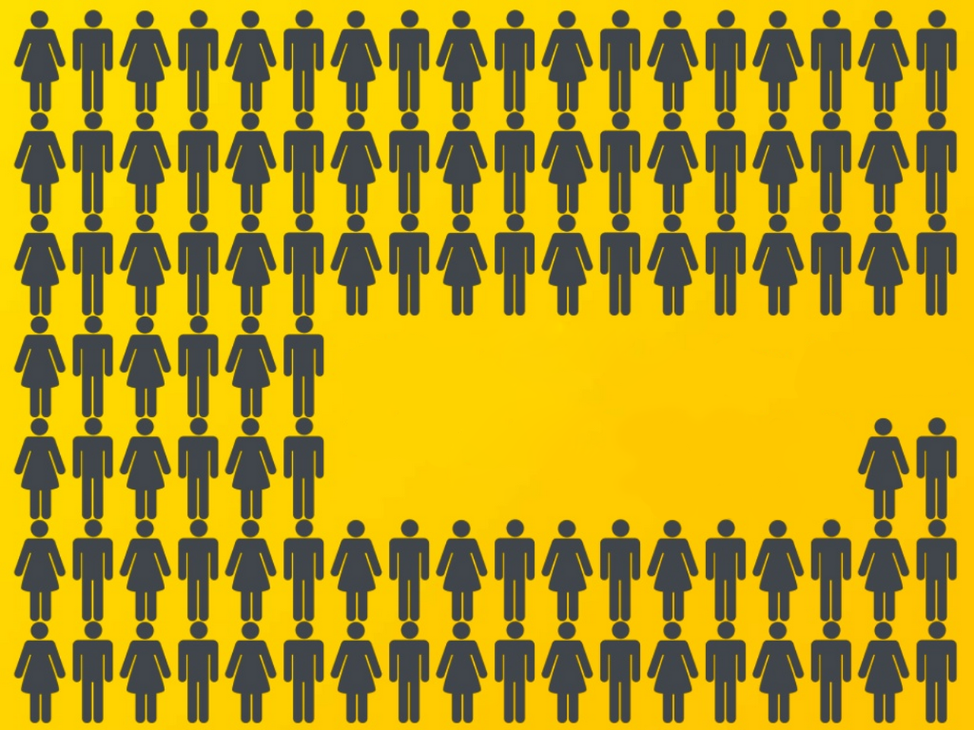
Кількість населення 1 339 млн. осіб

Slide 4
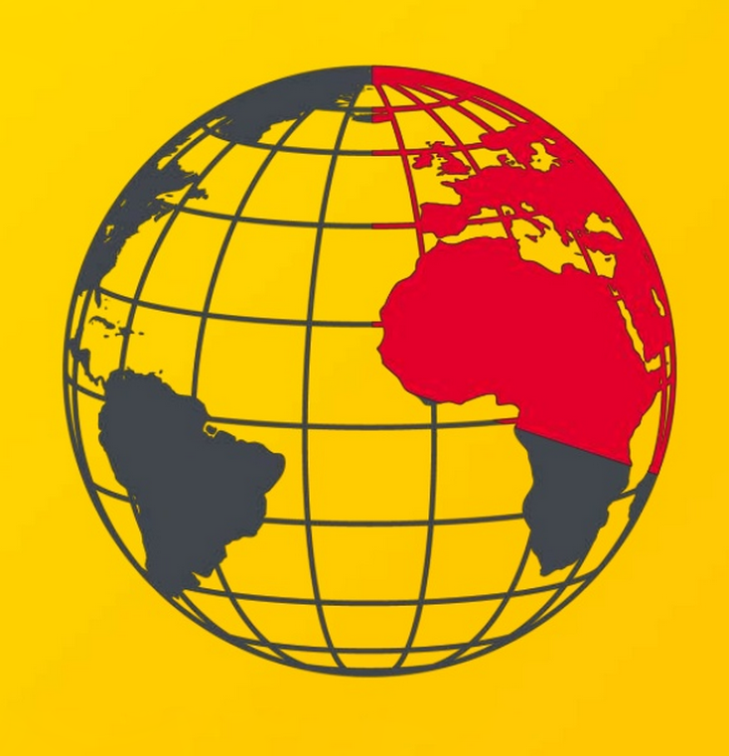
Кількість населення землі складає
7 млрд. осіб
Населення Китаю становить
20% від усього населення Землі.

Slide 5
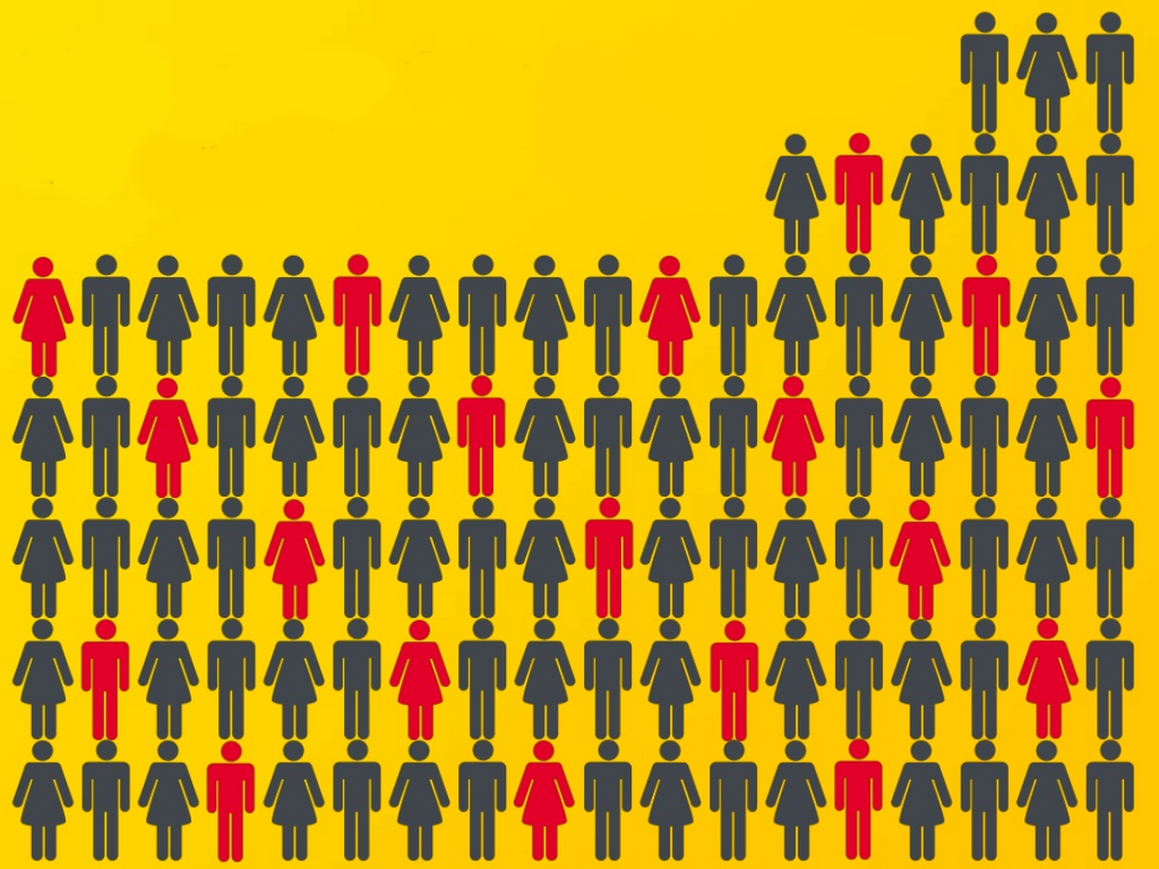
Це означає, що кожен п’ятий
на планеті- китаєць.

Slide 6
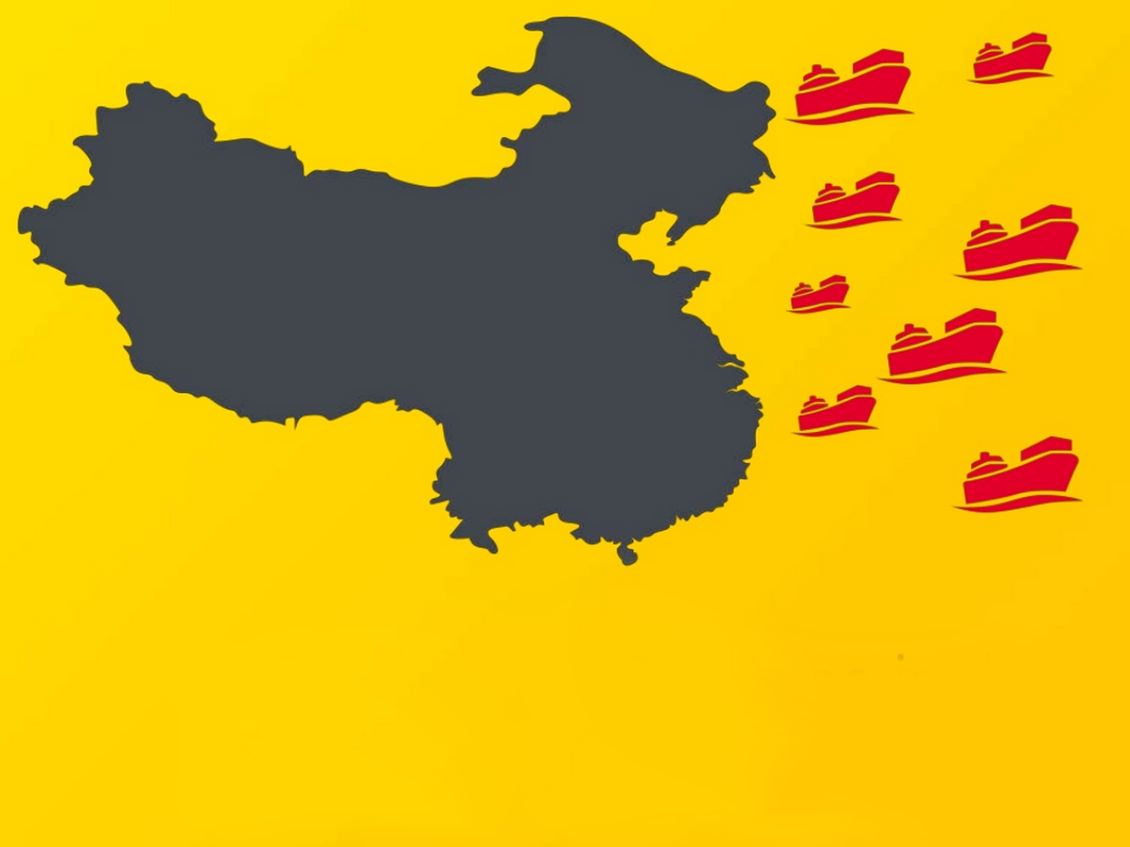
У 2010 році Китай очолив список найбільших країн експортерів.

Slide 7

20%
всіх експортних товарів
надходять до США

Slide 8
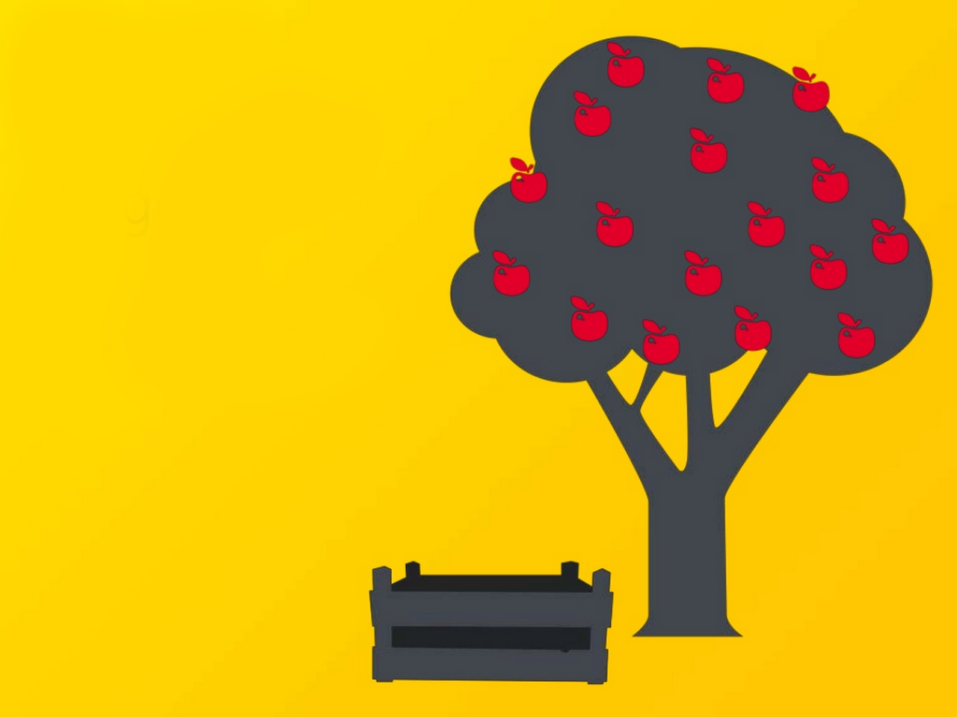
Китай найбільший в світі експортер яблук.

Slide 9

В 2015 році експорт яблук з Китаю досягне
29 млн. тонн

Slide 10
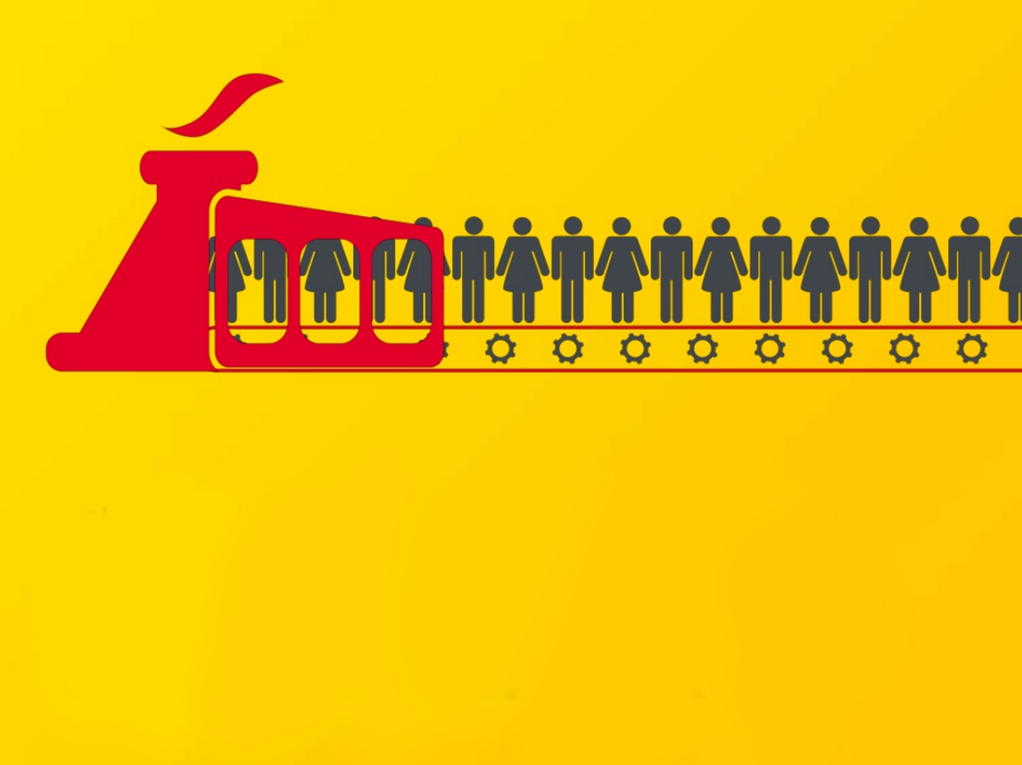
Китай володіє найбільшою кількістю трудових ресурсів, які складають
12 млн. працівників

Slide 11
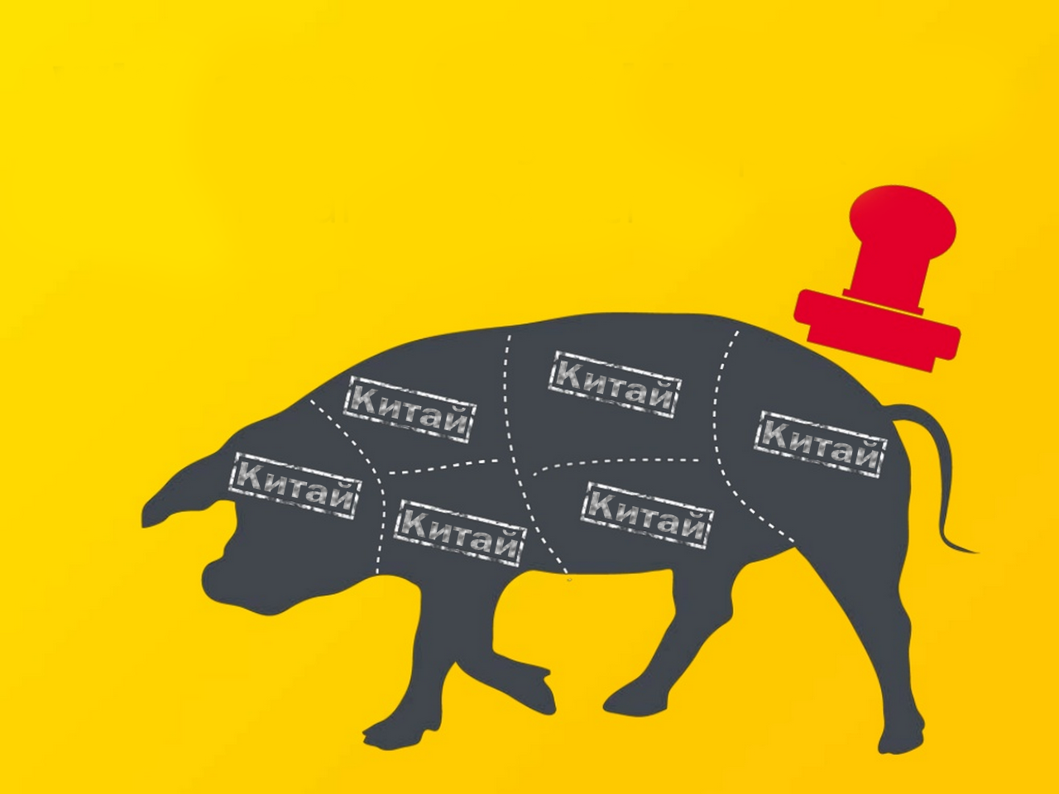
З приблизно півтора мільярдами голів свиней, Китай став найбільшим споживачем та виробником свинини

Slide 12

В 2025 в Китаї буде збудовано достатньо хмарочосів, щоб заповнити
10 Нью-Йорків

Slide 13
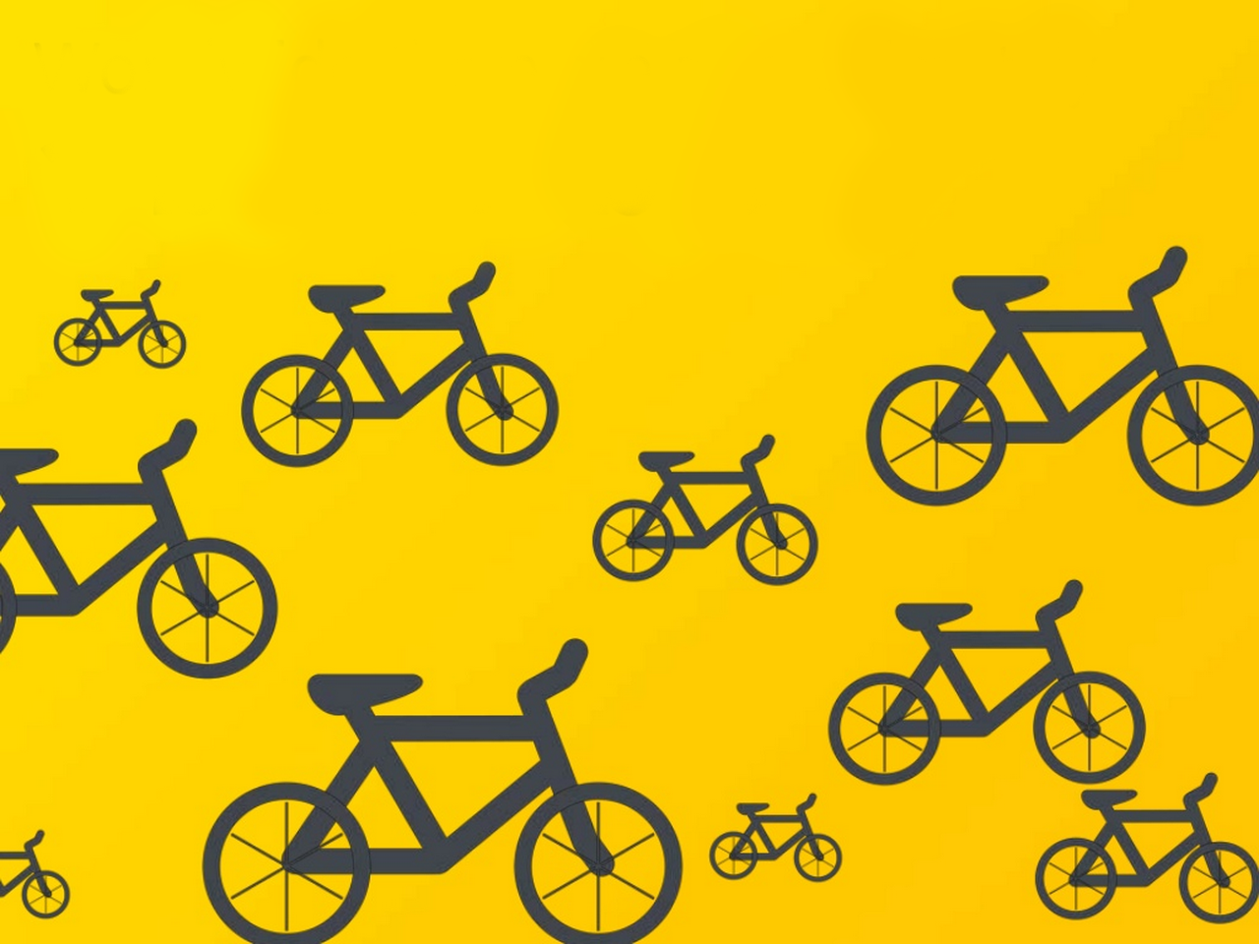
В світі налічується близько
1 млрд. велосипедів

Slide 14

450 мільйонів з них в Китаї

Slide 15

Китай буде другим в світі за величиною споживачем ринку в 2015 році

Slide 16

Китай найбільший виробник та споживач рису в світі
26%
світового виробництва

Slide 17
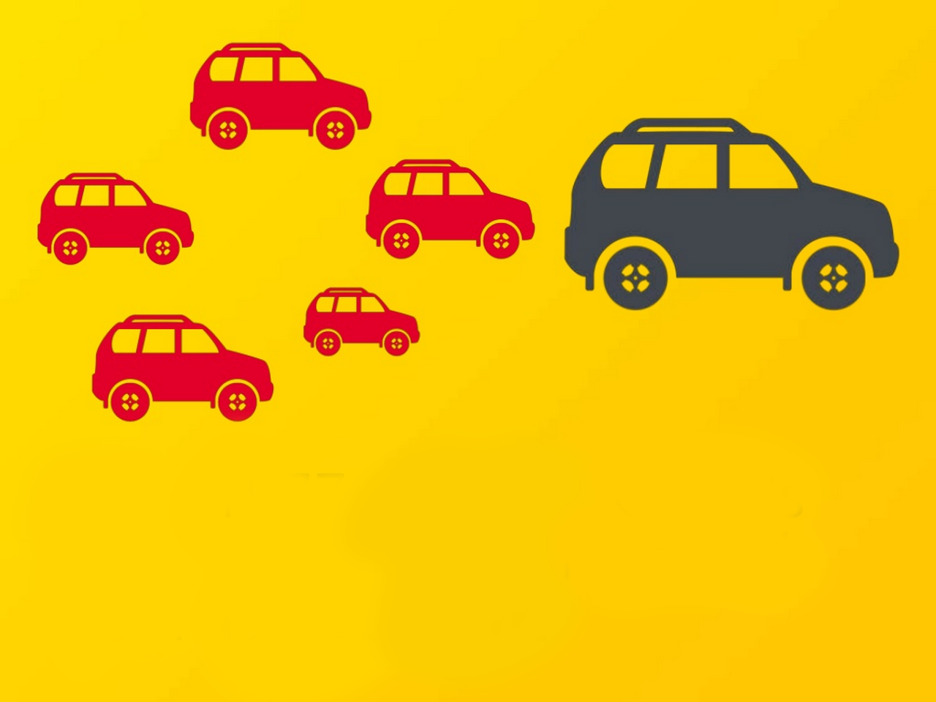
З 1977 до 2008, кількість власників автомобілів в Китаї зросла з
1 млн. до 51 млн.

Slide 18
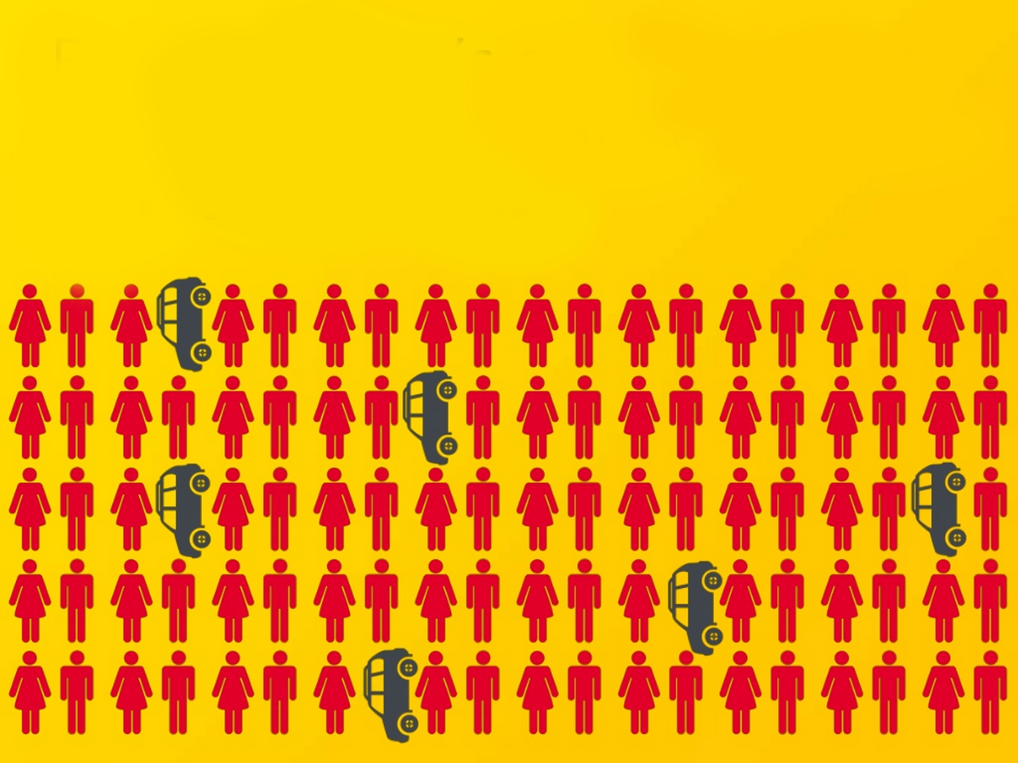
Незважаючи на це, сьогодні в Китаї на 100 осіб придадає всього
6 автомобілів

Slide 19
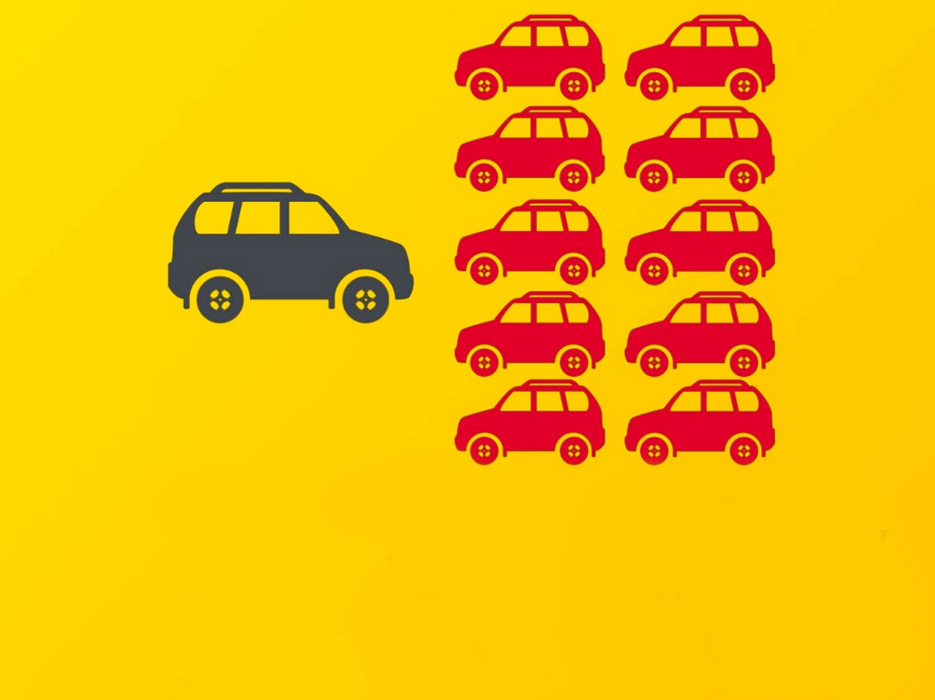
До 2030 року кількість автомобілів в Китаї збільшиться
в 10 разів

Slide 20
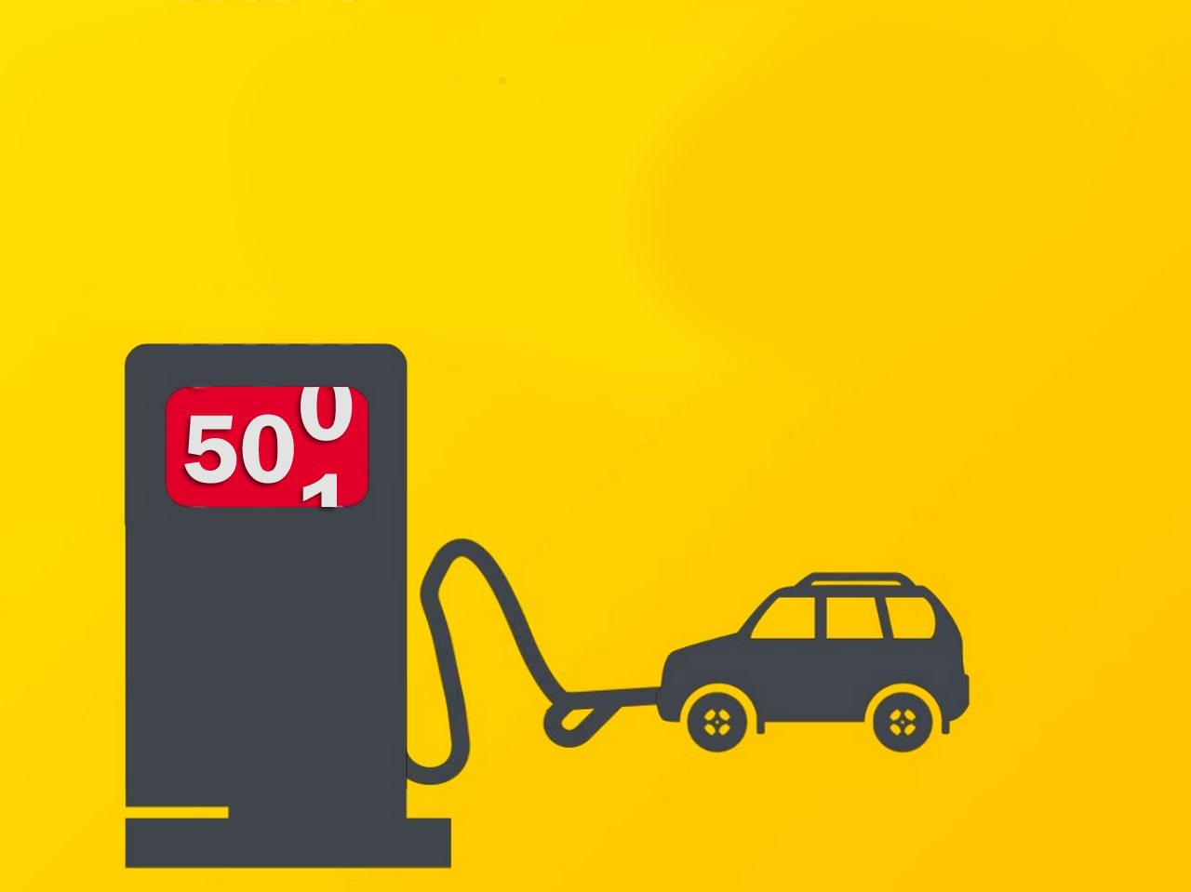
які збільшать попит пального до
500 млн. тонн

Slide 21
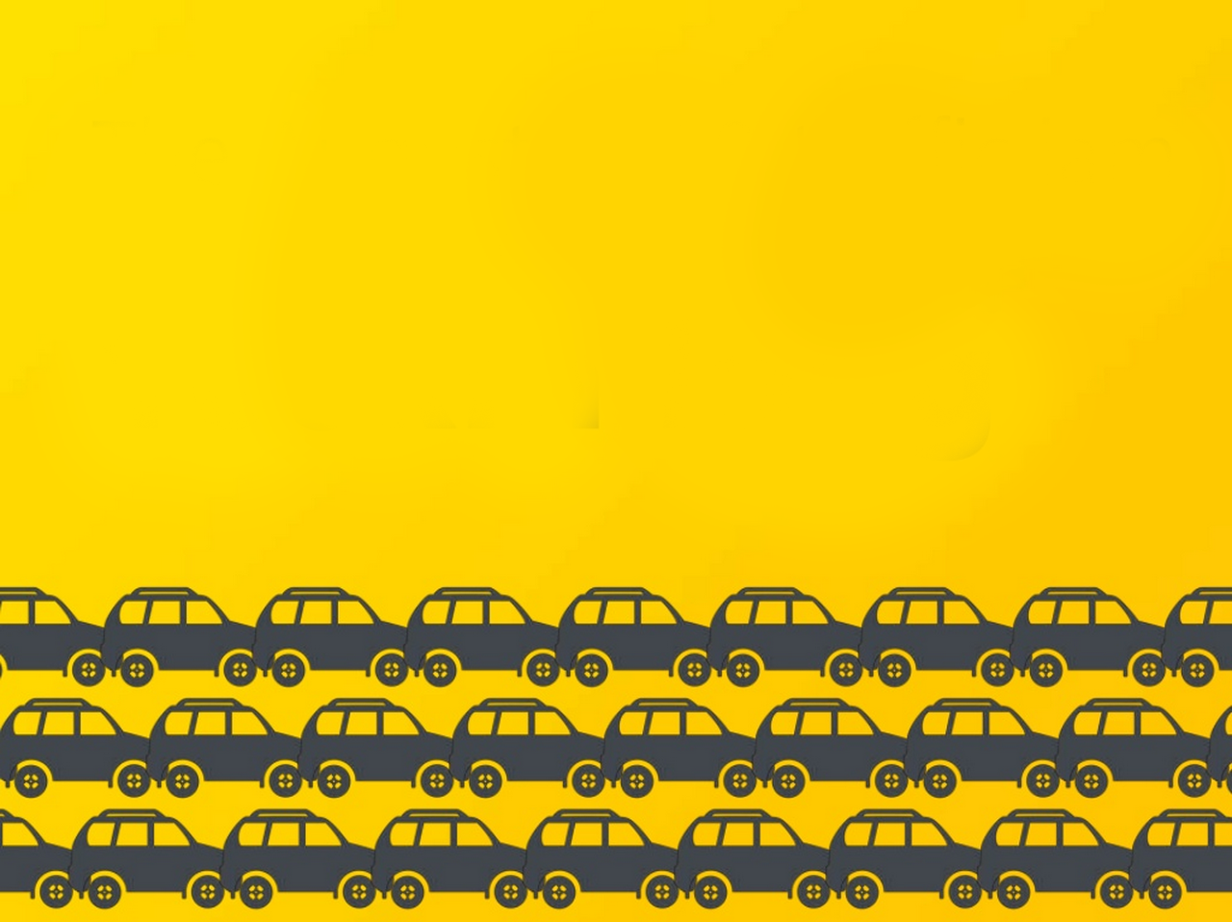
Затор на дорозі поблизу Пекіну в серпні 2010 мав довжину
100 км

Slide 22
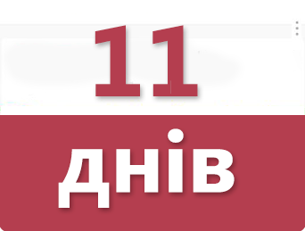
яка тривала

Slide 23
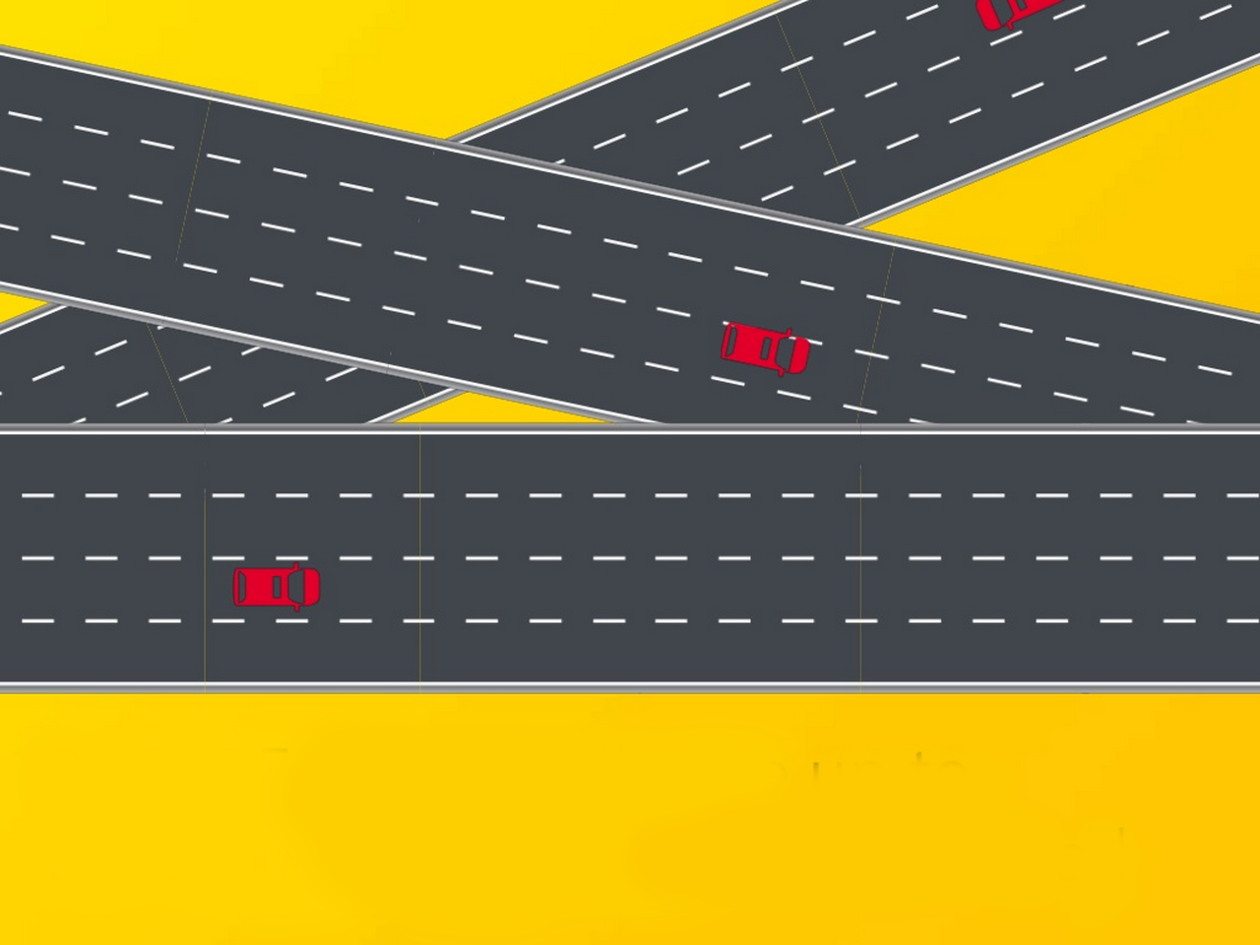
До 2025 року в Китаї буде прокладено 55 млрд. км² доріг

Slide 24
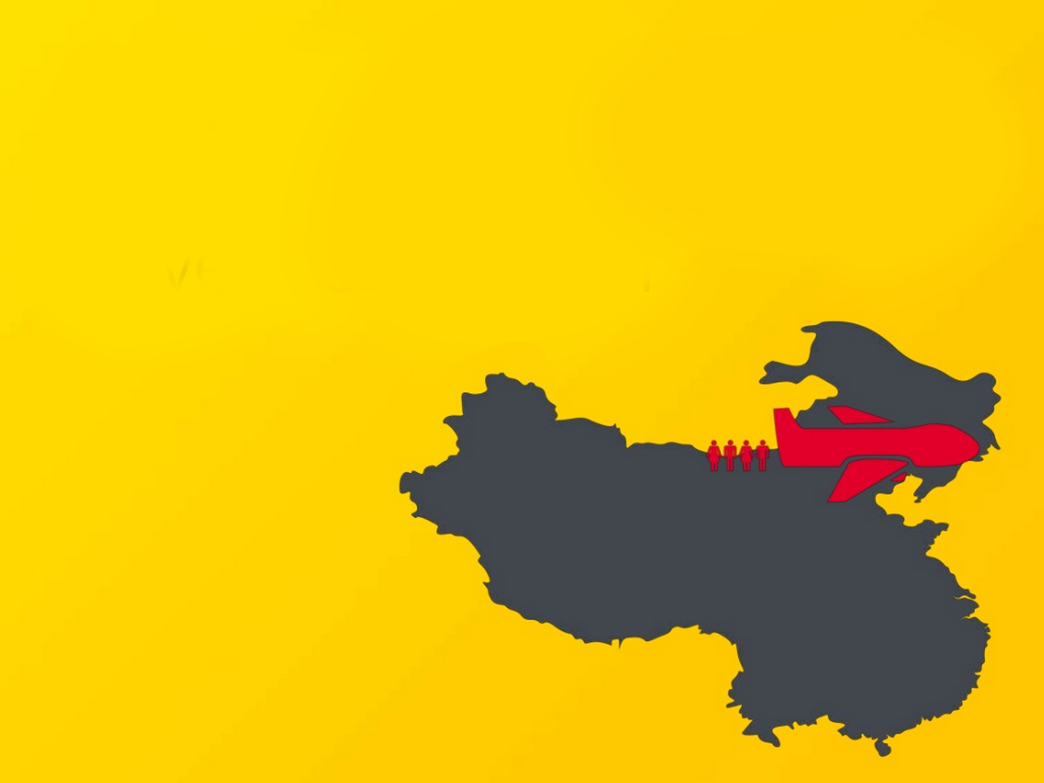
В 2010 Китай посів третє місце в списку країн, жителі яких найчастіше здійснють перельоти

Slide 25
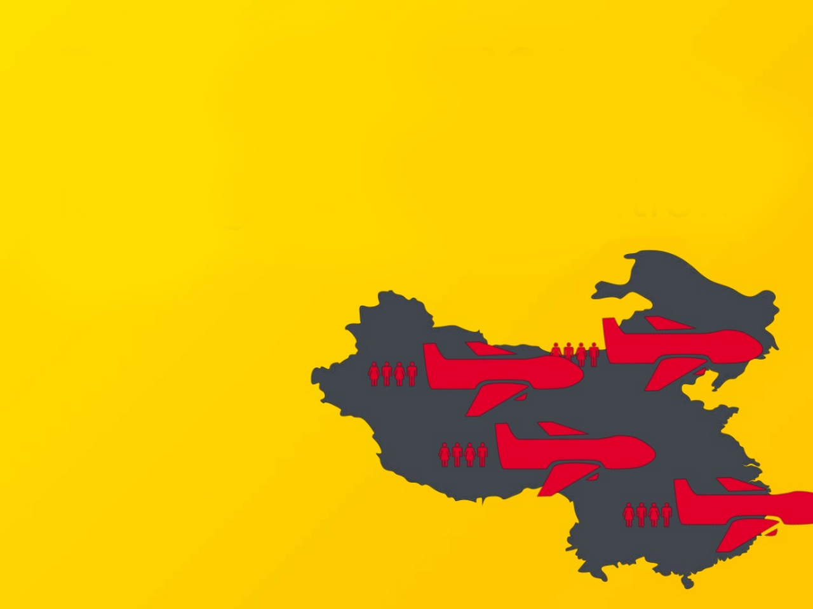
Але в 2016-2018,
Китай посяде перше місце

Slide 26
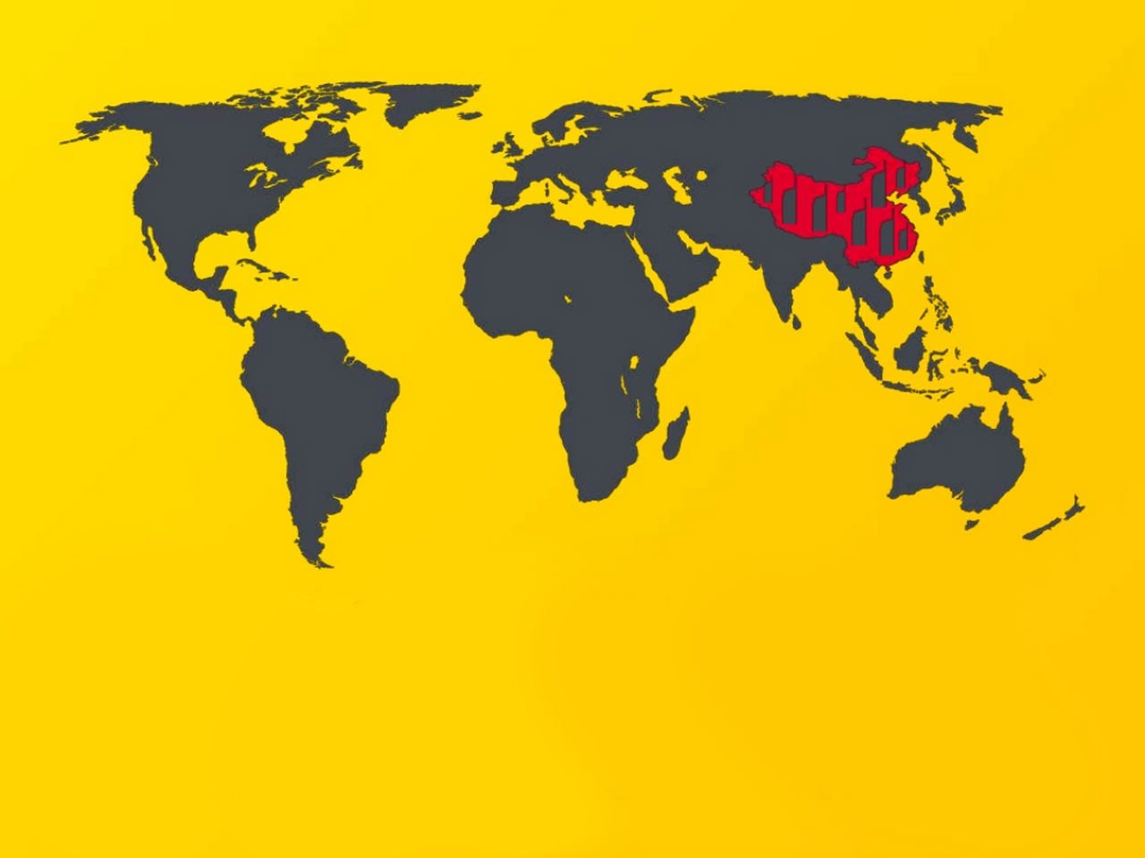
До 2025 Китай матиме 211
великих міст, з кількістю населення не менше
1 мільйона

Slide 27

Нині вся Європа має лише
35 таких великих міст

Slide 28
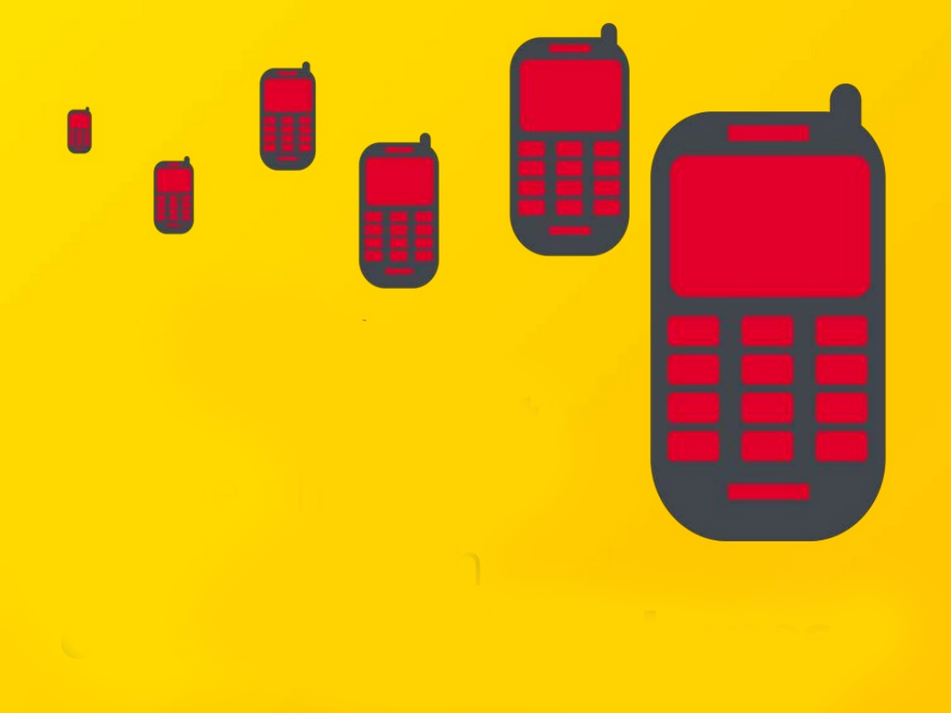
Китай має найбільшу
кількість користувасів мобільного зв’язку,
875 млн.користувачів

Slide 29

що складає 64% від всього населення

